Slide 1

BITCOIN-BASED
ORGANIZATIONS

Slide 2

@
В данной работе рассматривается вопрос создания продукта для создания Bitcoin-based organizations
Цель данной работы - описать инструменты для создания организаций на основе Биткоина, которые могут работать в обществах с низким уровнем доверия.
Теоретической основой являются исследования Биткоина, а также фреймворки, позволяющие описать компанию

Slide 3
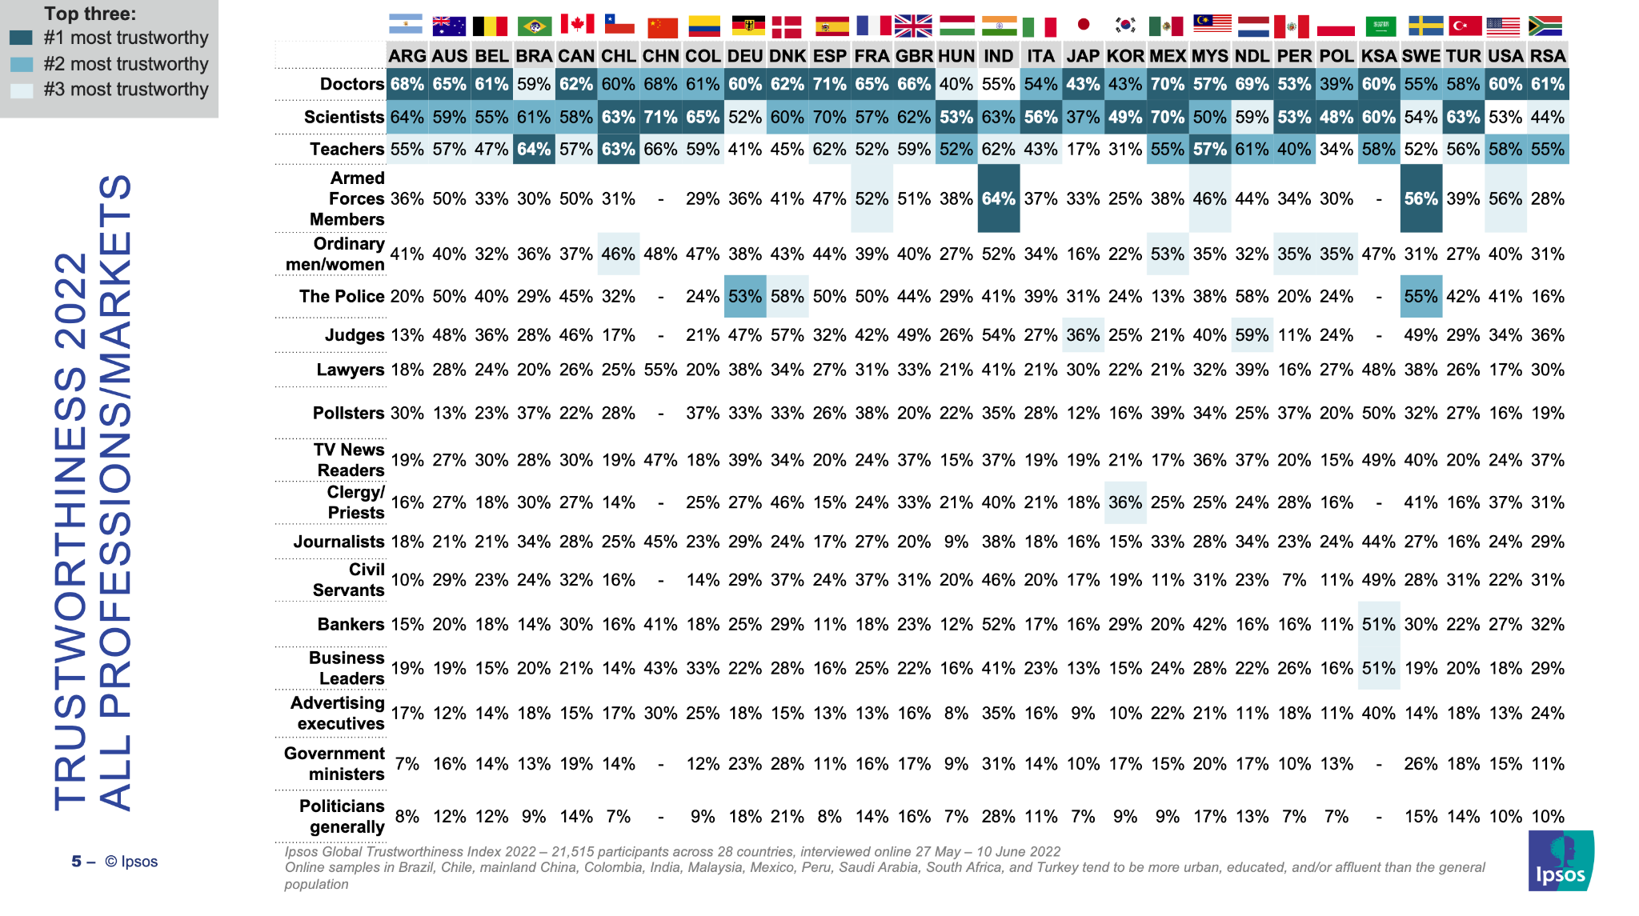
TRUUST
доверие является критически важным фактором успеха для организаций
Notes:
доверие является критически важным фактором успеха для организаций, и его нужно заслужить через прозрачность, подотчетность и нравственное поведениеTrust is a critical success factor for organizations and must be earned through transparency, accountability, and moral behavior

Slide 4


BITCOIN ⚡️️ LIGHTNING NETWORK
Мы рассмотрим существующие инструменты децентрализованных финансов (cryptography), при этом в нашей работе мы будем ориентироваться на инструменты, которые базируются на Биткоине, как на валюте с наибольшей капитализацией и известностью
Notes:
Новый тип технологического уклада [1] создает условия для новых форм взаимоотношений, что открывает новые возможности как в экономике, так и в развитии общества.

Slide 5

/tools
Новый тип технологического уклада создает условия для новых форм взаимоотношений, что открывает новые возможности как в экономике, так и в развитии общества.
Какие инструменты соответствуют шестому технологическому укладу?

Slide 6



BITCOIN technologies
👾 Bitcoin
⚡️ Lightning Network
🎛️ Smart contracts
🔅 DAO
👤 Decentralized identifiers (DIDs)
🪬DORSI

Slide 7
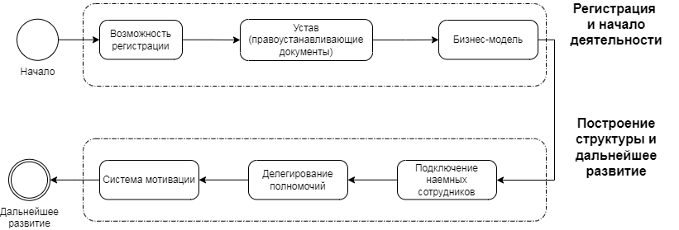
classic
Самые простые организации основаны на праве силы:
создание и управление такими организациями обеспечивается физической возможностью такой организацией управлять, а участники принимают в ней участие, потому что лишены физической возможности делать обратное.
Notes:
доверие является критически важным фактором успеха для организаций, и его нужно заслужить через прозрачность, подотчетность и нравственное поведениеTrust is a critical success factor for organizations and must be earned through transparency, accountability, and moral behavior

Slide 8
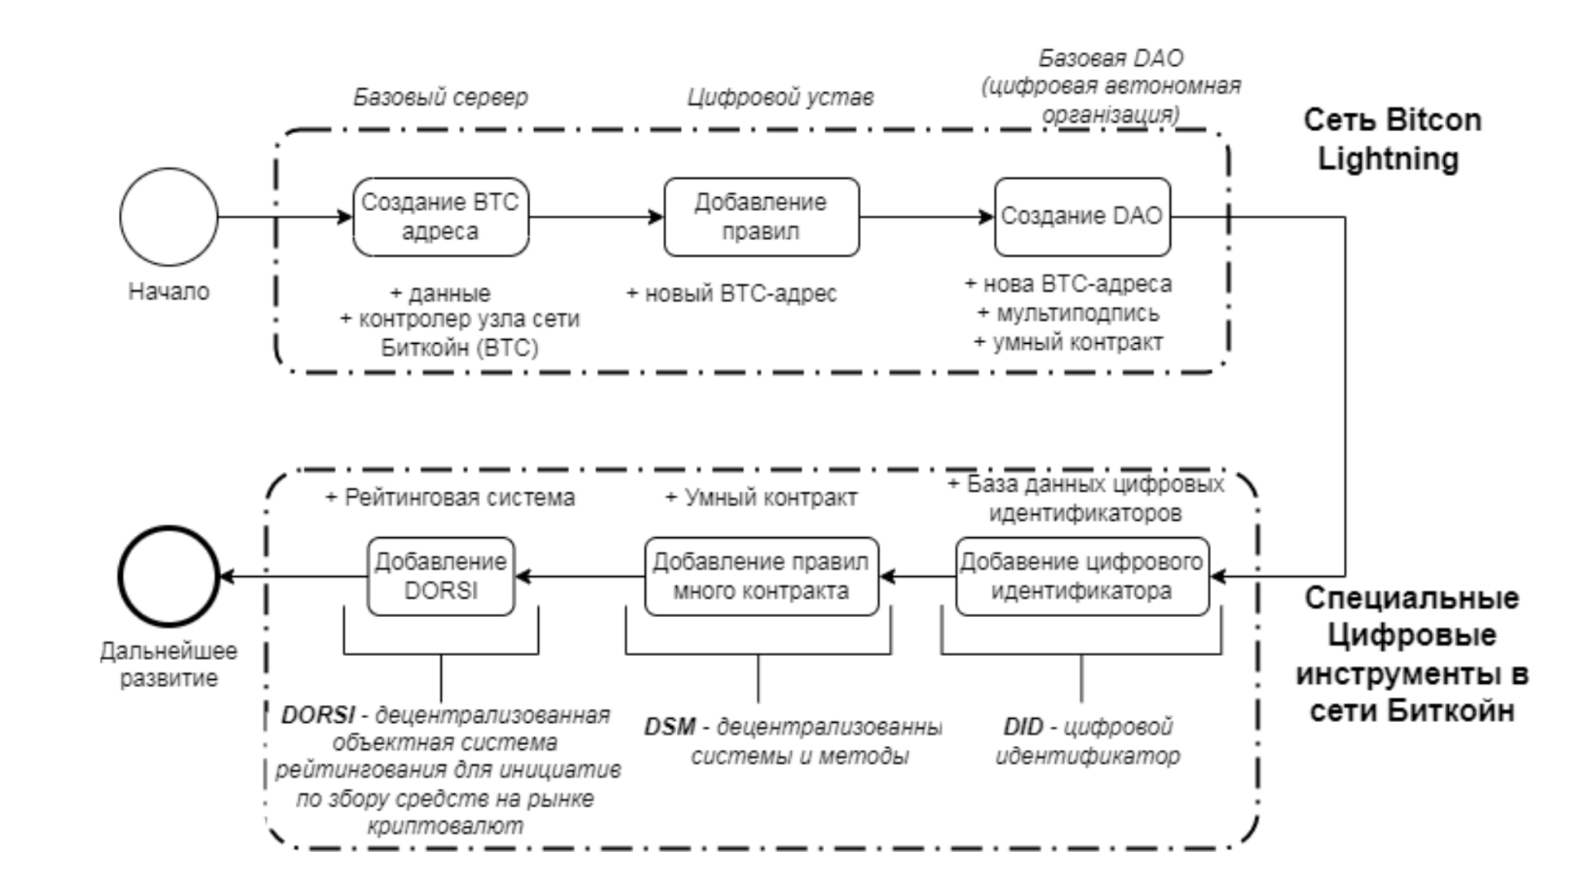
Bitcoin organization
д
Notes:
доверие является критически важным фактором успеха для организаций, и его нужно заслужить через прозрачность, подотчетность и нравственное поведениеTrust is a critical success factor for organizations and must be earned through transparency, accountability, and moral behavior

Slide 9
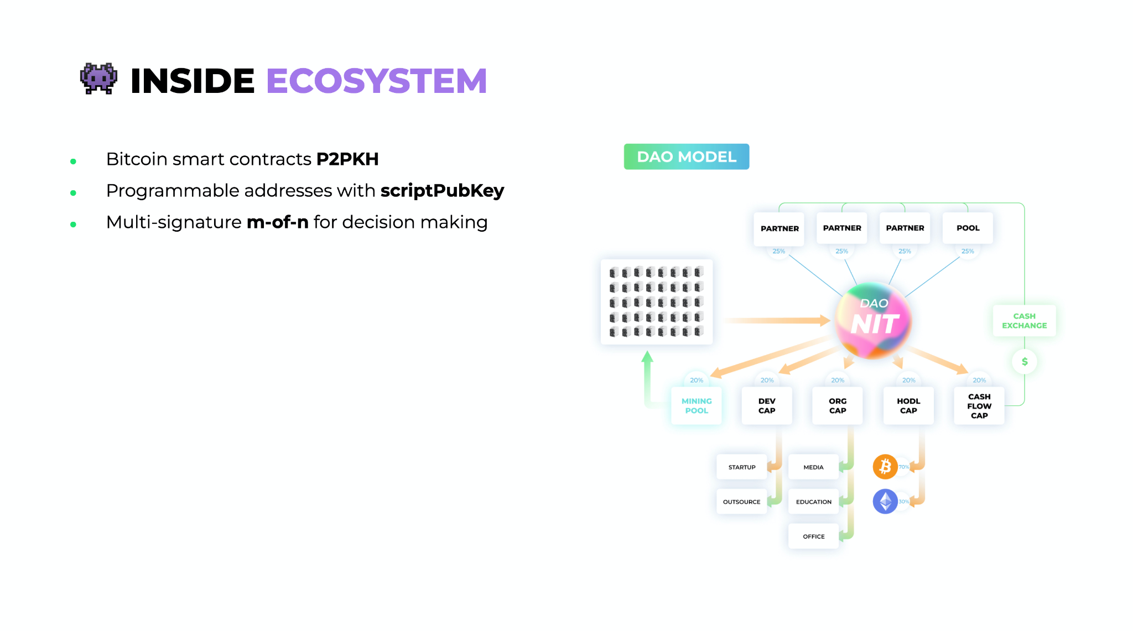

Slide 10


Slide 11

Notes:
доверие является критически важным фактором успеха для организаций, и его нужно заслужить через прозрачность, подотчетность и нравственное поведениеTrust is a critical success factor for organizations and must be earned through transparency, accountability, and moral behavior

